Slide 1
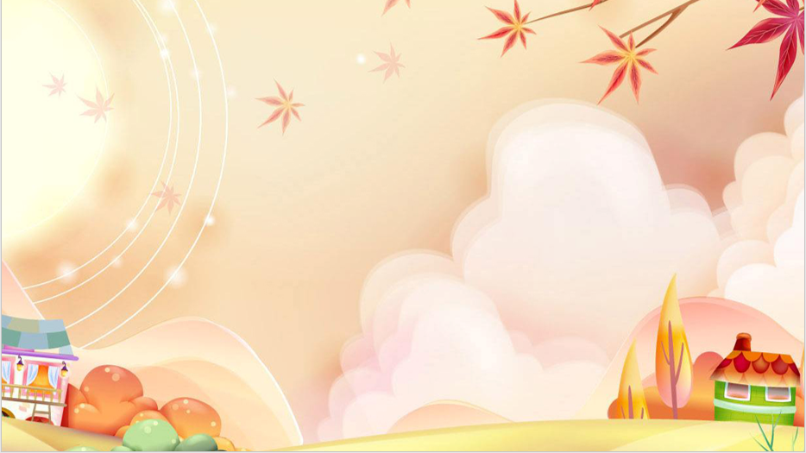
SỬ DỤNG AN TOÀN ĐỒ DÙNG TRONG GIA ĐÌNH

Slide 2
Hoạt động 1: Xác định những hành động an toàn, không an toàn

Slide 3
Hoạt động 2: Nhận xét hành vi dưới đây

Slide 4
Bức tranh vẽ bạn nhỏ đang làm gì?
Điều gì sẽ xảy ra nếu bạn nhỏ làm như vậy?

Slide 5
Bức tranh vẽ hai bạn nhỏ đang làm gì?
Điều gì sẽ xảy ra nếu hai bạn làm như vậy?

Slide 7
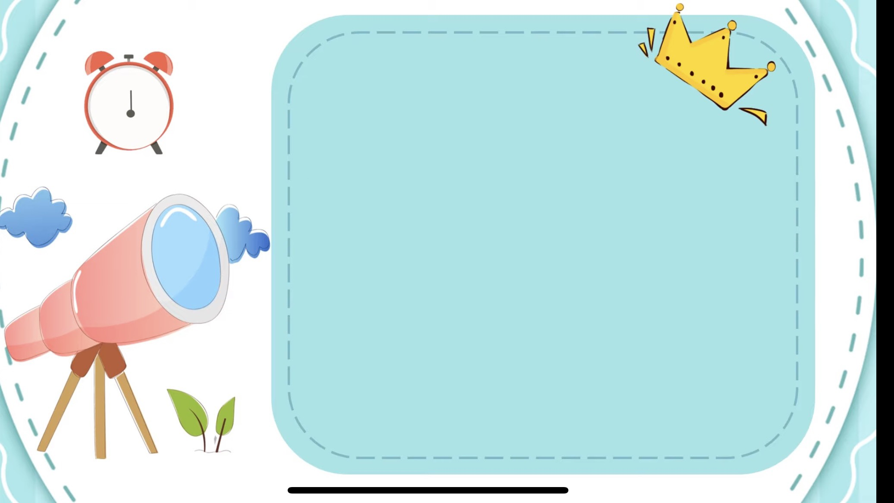
Các con cần thực hiện những hành động sử dụng đồ dùng gia đình an toàn, phù hợp với sức của mình, tuyệt đối không được thực hiện những hành động sử dụng đồ dùng gia đình không an toàn để tránh những tai nạn, thương tích có thể xảy ra.

